Slide 1
Google

Slide 2
Rozšírené vyhľadávanie na Googli: Výhodou tejto formy zadávania vyhľadávaných odkazov je detailnejšia špecifikácia požadovaného výsledku hľadania, s ohľadom na určenie toho, čo užívateľ chce zahrnúť, respektíve vylúčiť z hľadania. Ďalej, možná je špecifikácia v akom formáte má byť vyhľadávaný odkaz ponúknutý (pdf, ppt, docx, xls atď. ...), prípadne špecifikácia na obdobie rokov (aktuálnosť). Inou zaujímavou možnosťou je jazyková stránka veci, teda v akom jazyku má byť vyhľadávaný odkaz ponúknutý.

Slide 3
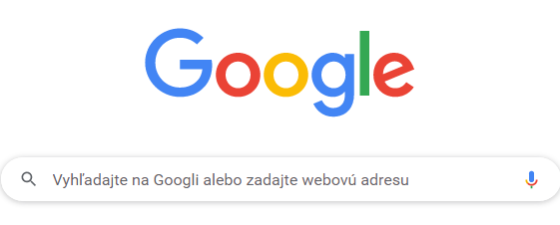
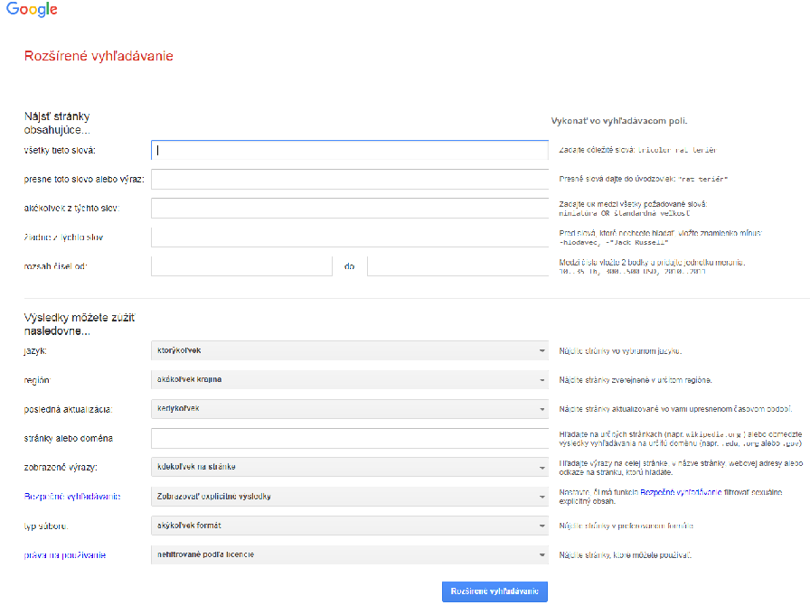
↖
versus
↘

Slide 4
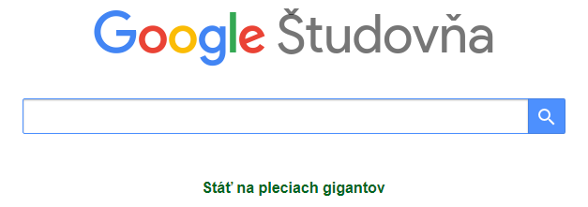
Zaujímavou možnosťou z ponuky Google je Google Študovňa. V rámci tejto online „knižnice“ je ponúkané široké spektrum odbornej literatúry, dostupnej v bežných formátoch (html, pdf).

Slide 5
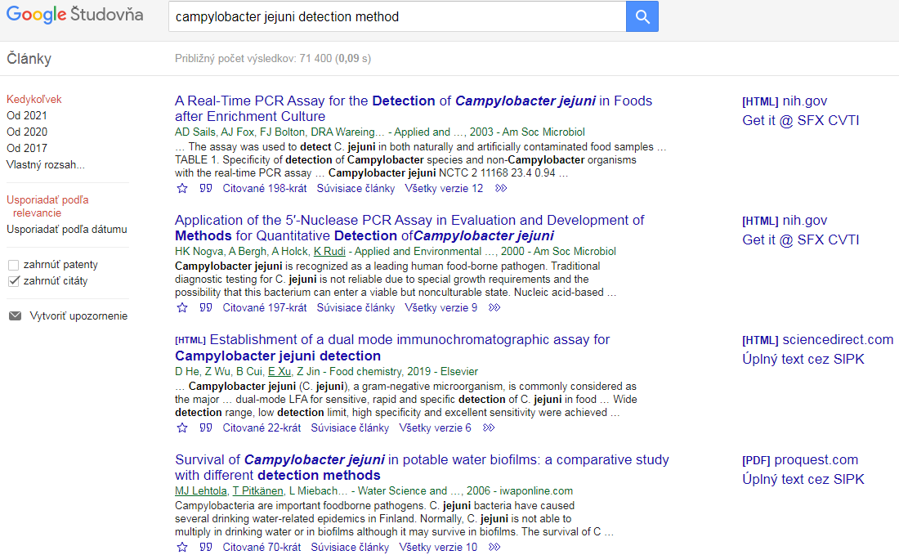
←HTML
←PDF

Slide 6
Google prekladač
Výborná pomôcka pri preklade zahraničných textov, avšak preklady najmä zložitých, odborných textov nie sú 100%-né. Z tohto dôvodu je nutná spätná korekcia preloženého textu!

